Slide 1
Організм як середовище мешкання
Шеіна Т.В.
Учитель хімії і біології
Парутинської ЗОШ І-ІІІ ступенів
Куцурубської ОТГ

Slide 2
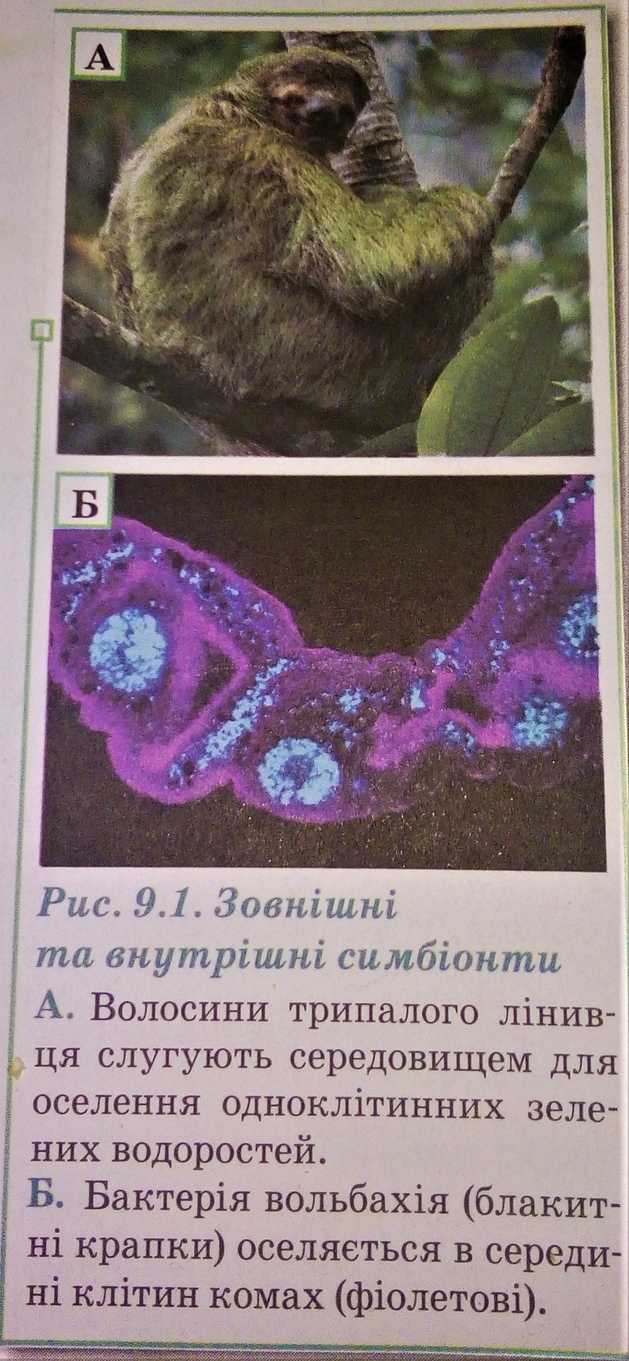
Якщо тіло одного організму стає середовищем для життя другого, між ними виникає симбіоз
Симбіоз – співіснування різних видів організмів
Симбіонт має бути меншим за свого хазяїна
Симбіонту потрібні шляхи заселення нового хазяїна
Величезна кількість нащадків (1.5 млн.)
Розмноження: нестатеве, партеногенетичне чи герматофродитне
Оселення на тілі хазяїна, що забеспечує розселення симбіонта
Зовнішнє та внутрішнє середовище хазяїна

Slide 3
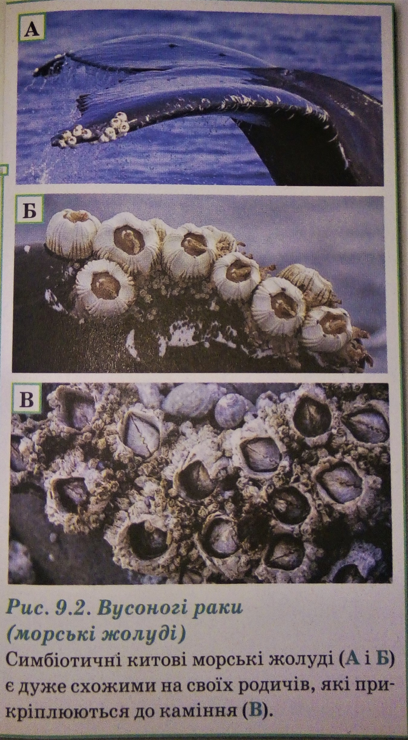
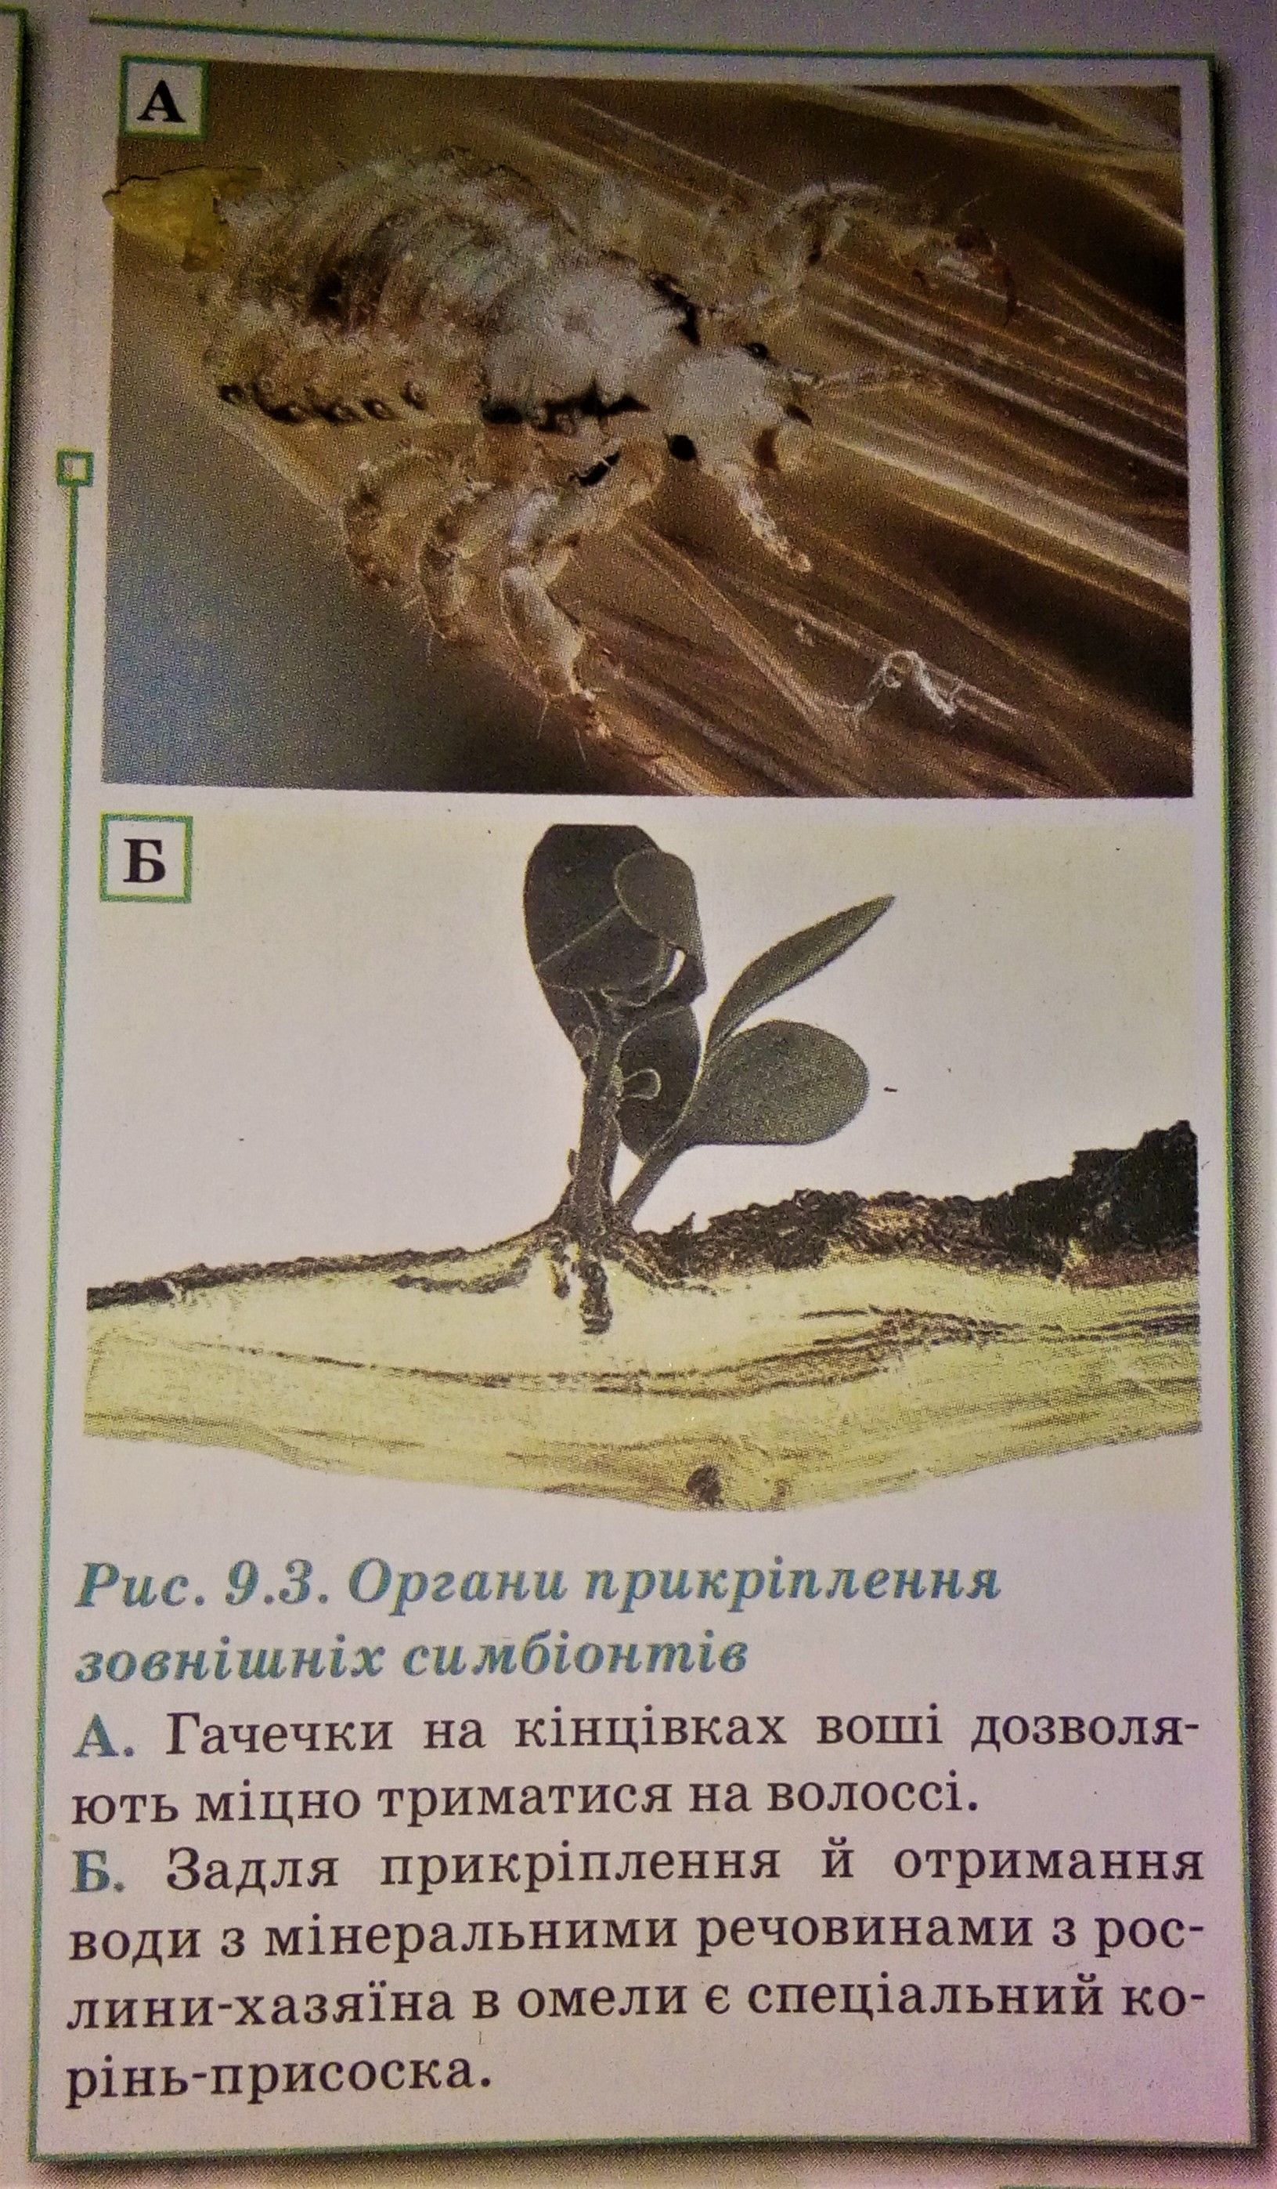
Зовнішні симбіонти схожі на споріднені організми, що вільно проживають
Зовнішні симбіонти не втрачають контакт із навколишнім середовищем
Всі абіотичні фактори симбіонт буде відчувати так, як і хазяїн, але дещо слабше
Споріднені види симбіонтів подібні до тих, що вільно проживають
Органи прикріплення симбіонта до тіла хазяїна

Slide 4
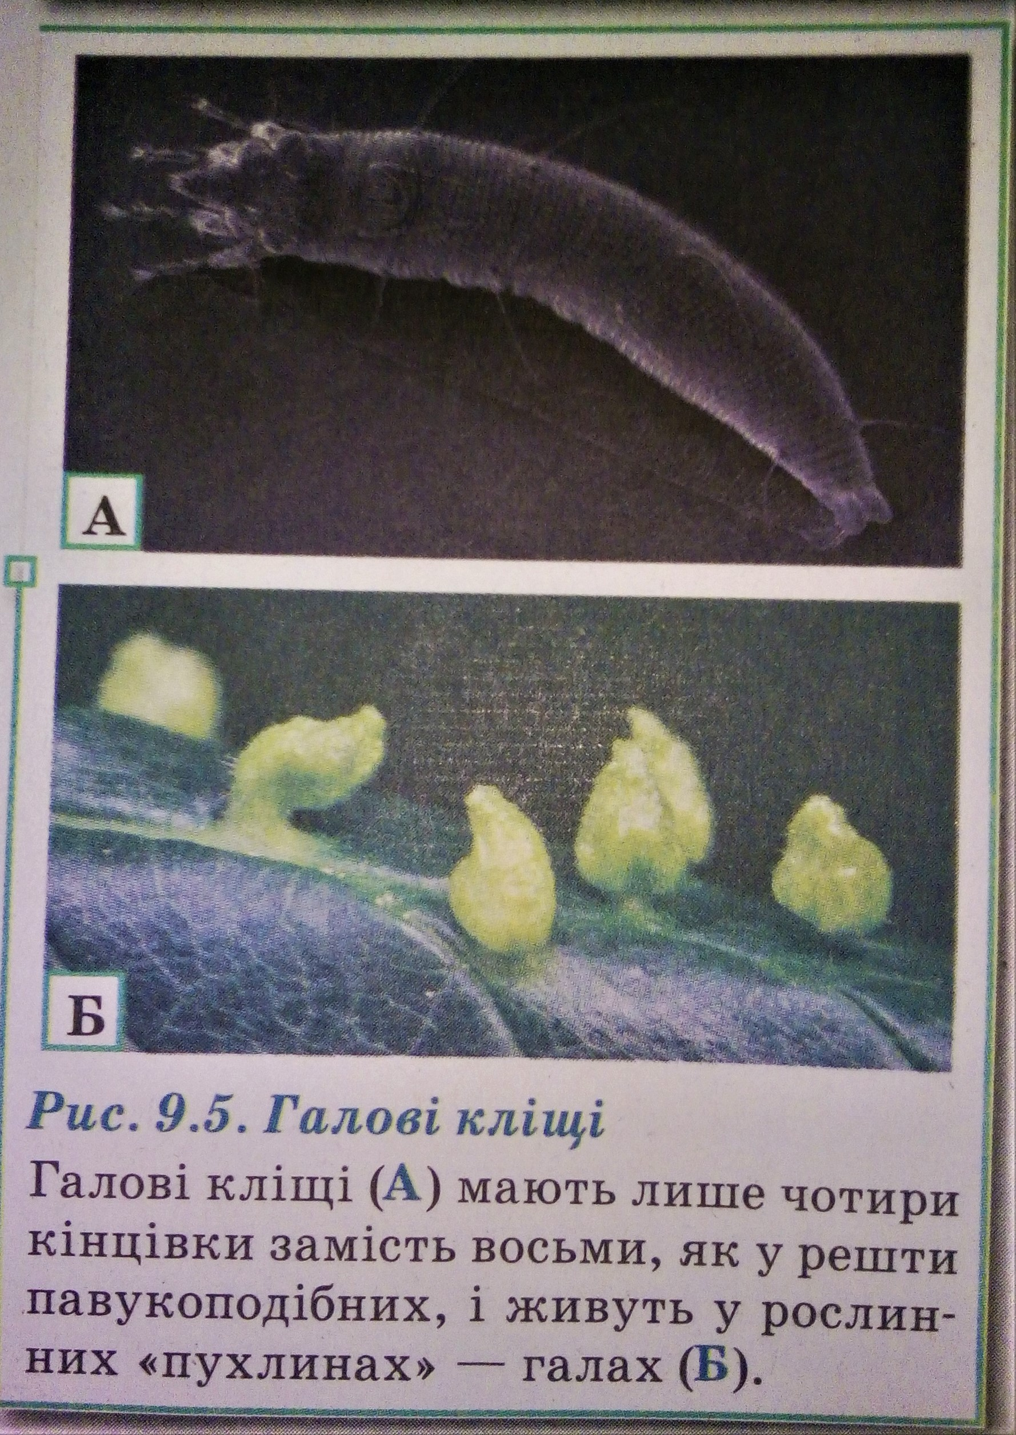
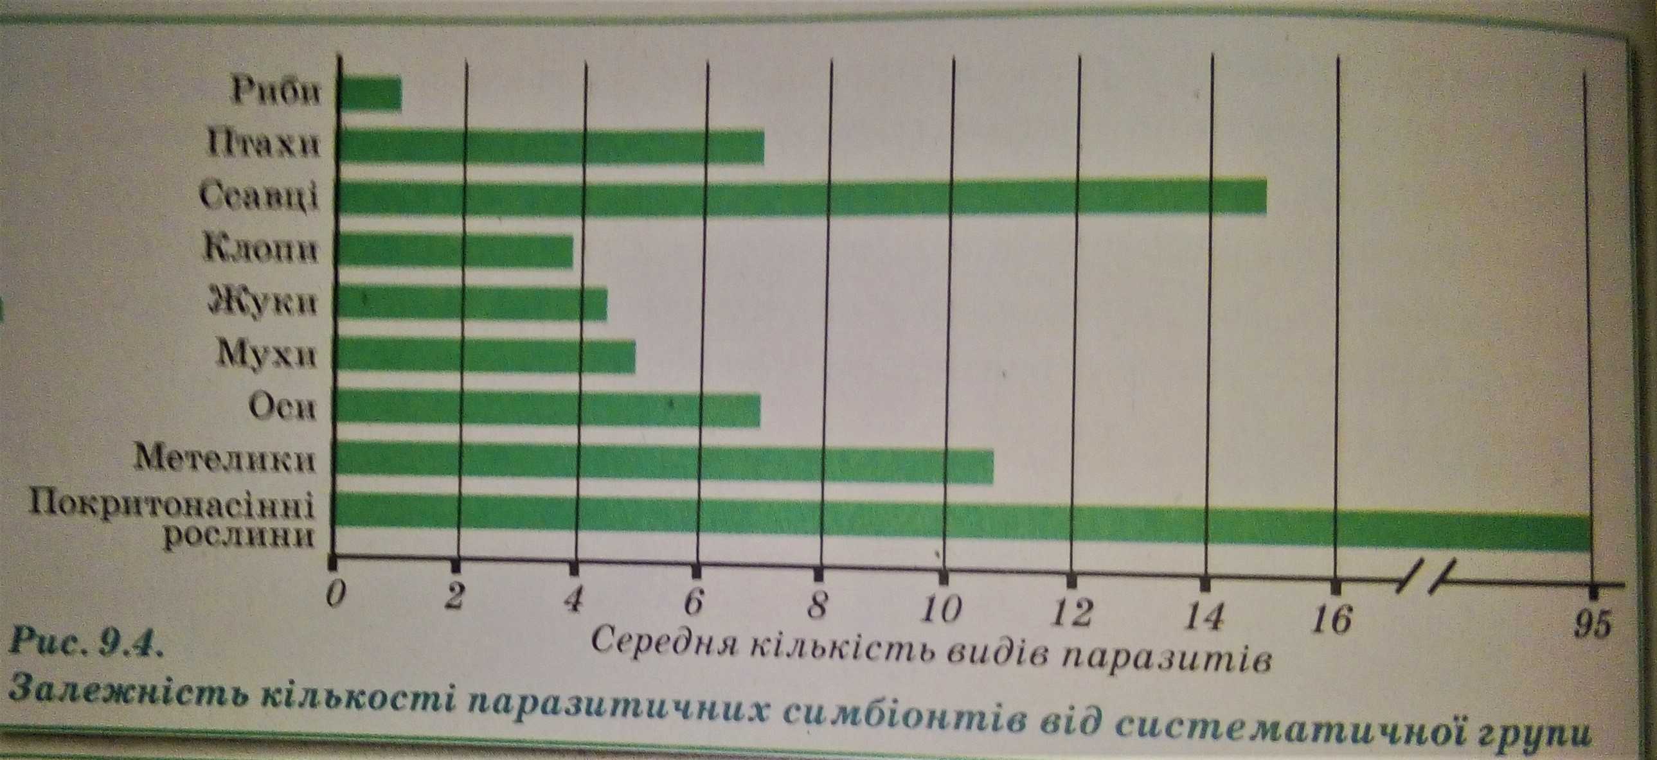
Внутрішні симбіонти часто мають спрощену будову
Внутрішнє середовище хазяїна захищає симбіонта від несприятливих умов довкілля
Обмін речовин і енергії тільки з хазяїном
Ускладняється поширення нащадків
Спрощення будови симбіонтів

Slide 5
Симбіотичні відносини можуть бути корисними чи завдавати шкоди хазяїнові
Мутуалізм (від лат. «взаємний») – взаємовигідне існування симбіонта і хазяїна
Коменсалізм (від лат. «разом і трапеза») – співіснування, корисне для одного виду і ані шкідливе, ані корисне для іншого
Паразитизм (від гец. «дармоїд») – співіснування, корисне для одного виду, але шкідливе для іншого
Наслідком відносин організмів є їх спільна коеволюція

Slide 6
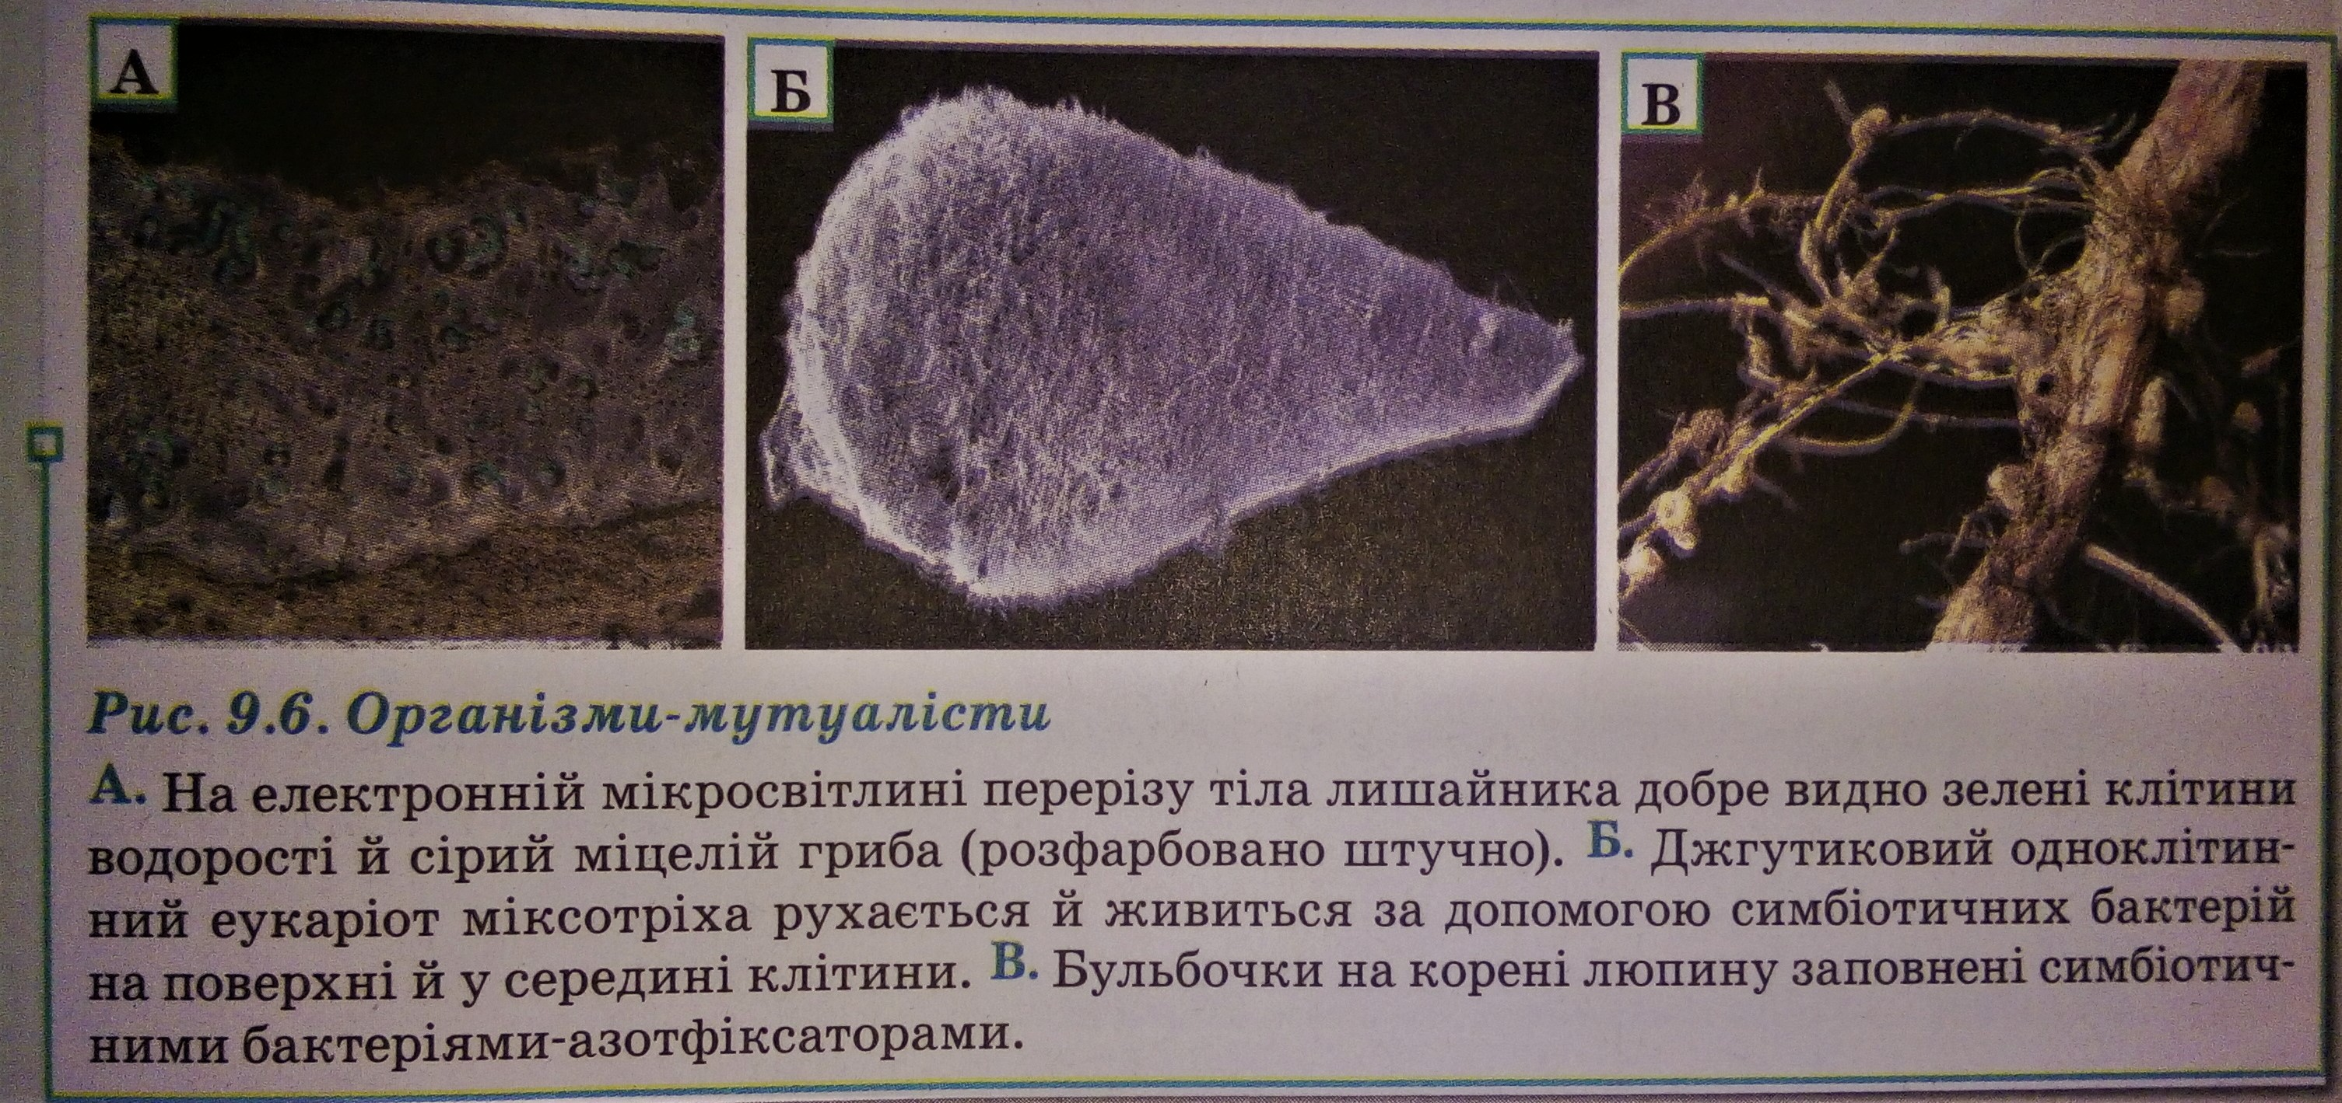
Мутуалізм дуже розповсюджений у живому світі

Slide 7
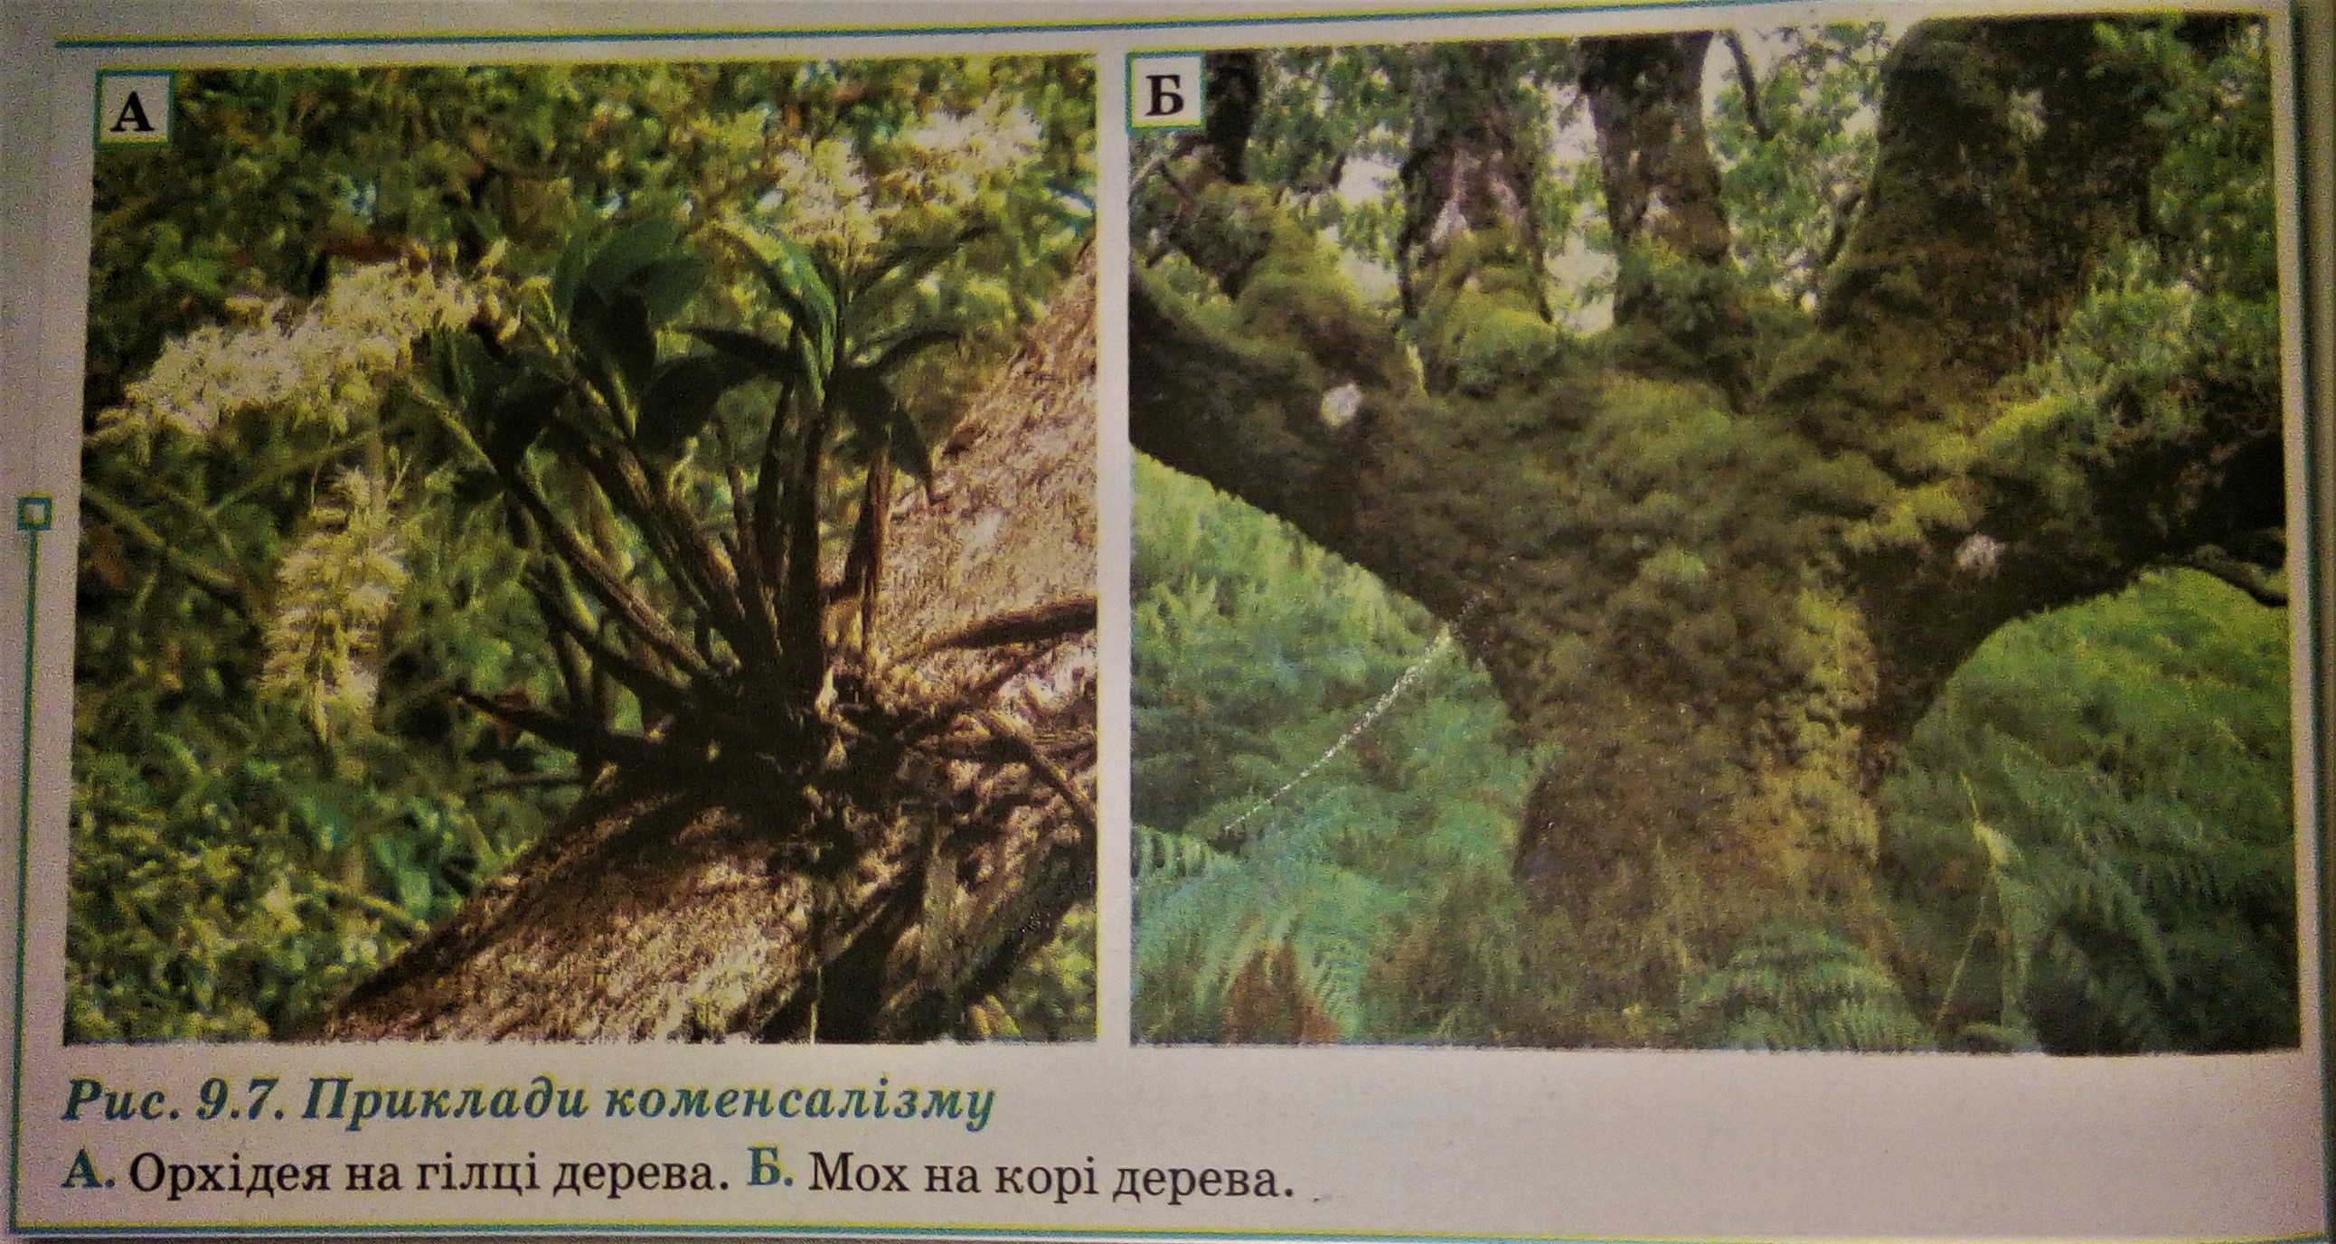
Організми різноманітних груп здатні до коменсалізму, якщо це для них є вигідним

Slide 8
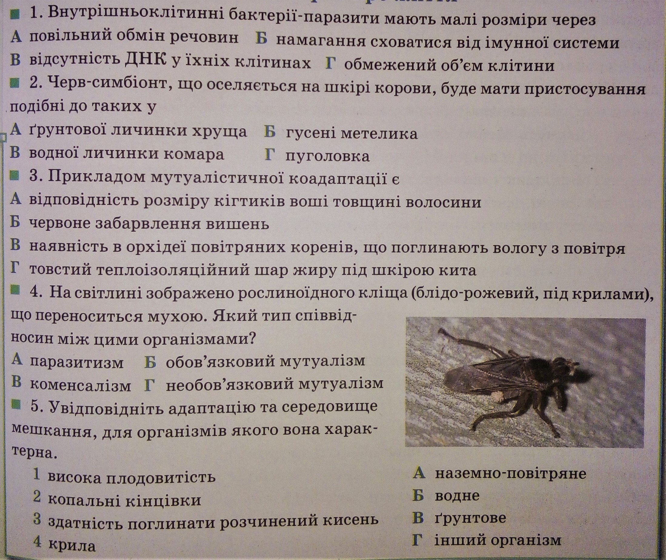
Тести

Slide 9
Домашнє завдання
Опрацювати &9
Скласти порівняльну таблицю «Умови середовища зовнішніх і внутрішніх симбіонтів»
На підставі здійсненого аналізу з'ясувати, яким типом симбіонта бути краще

